Slide 1

Neural Architecture Search Basics

Slide 2
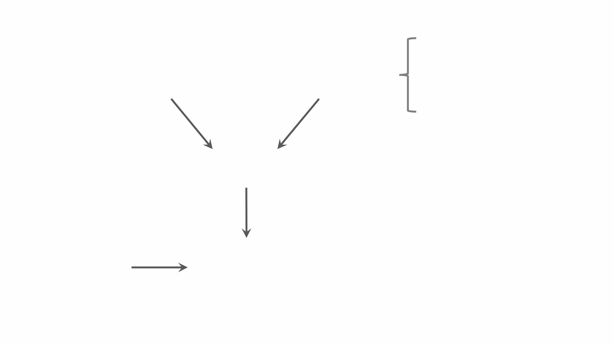
• Parameters
• Hyper-parameters
超参数：训练前要设置好的值，包括模型结构和优化算法
从训练数据中学习，更新参数
Architecture
Algorithm
Training
data
Hyper-
parameters
参数：指需要训练的模型参数，
例如FC全连接层的权重矩阵、
CONV卷积层中的卷积核
Parameters (aka weights)
Testing
Test
data accuracy

Slide 3

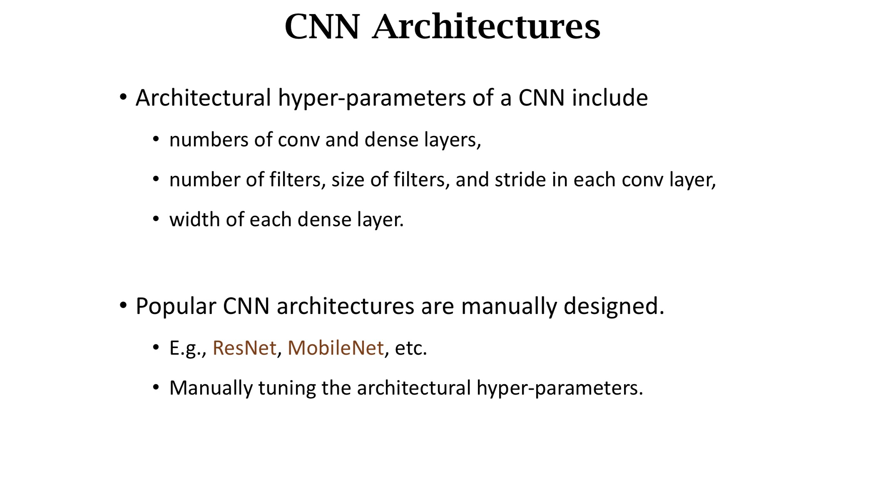
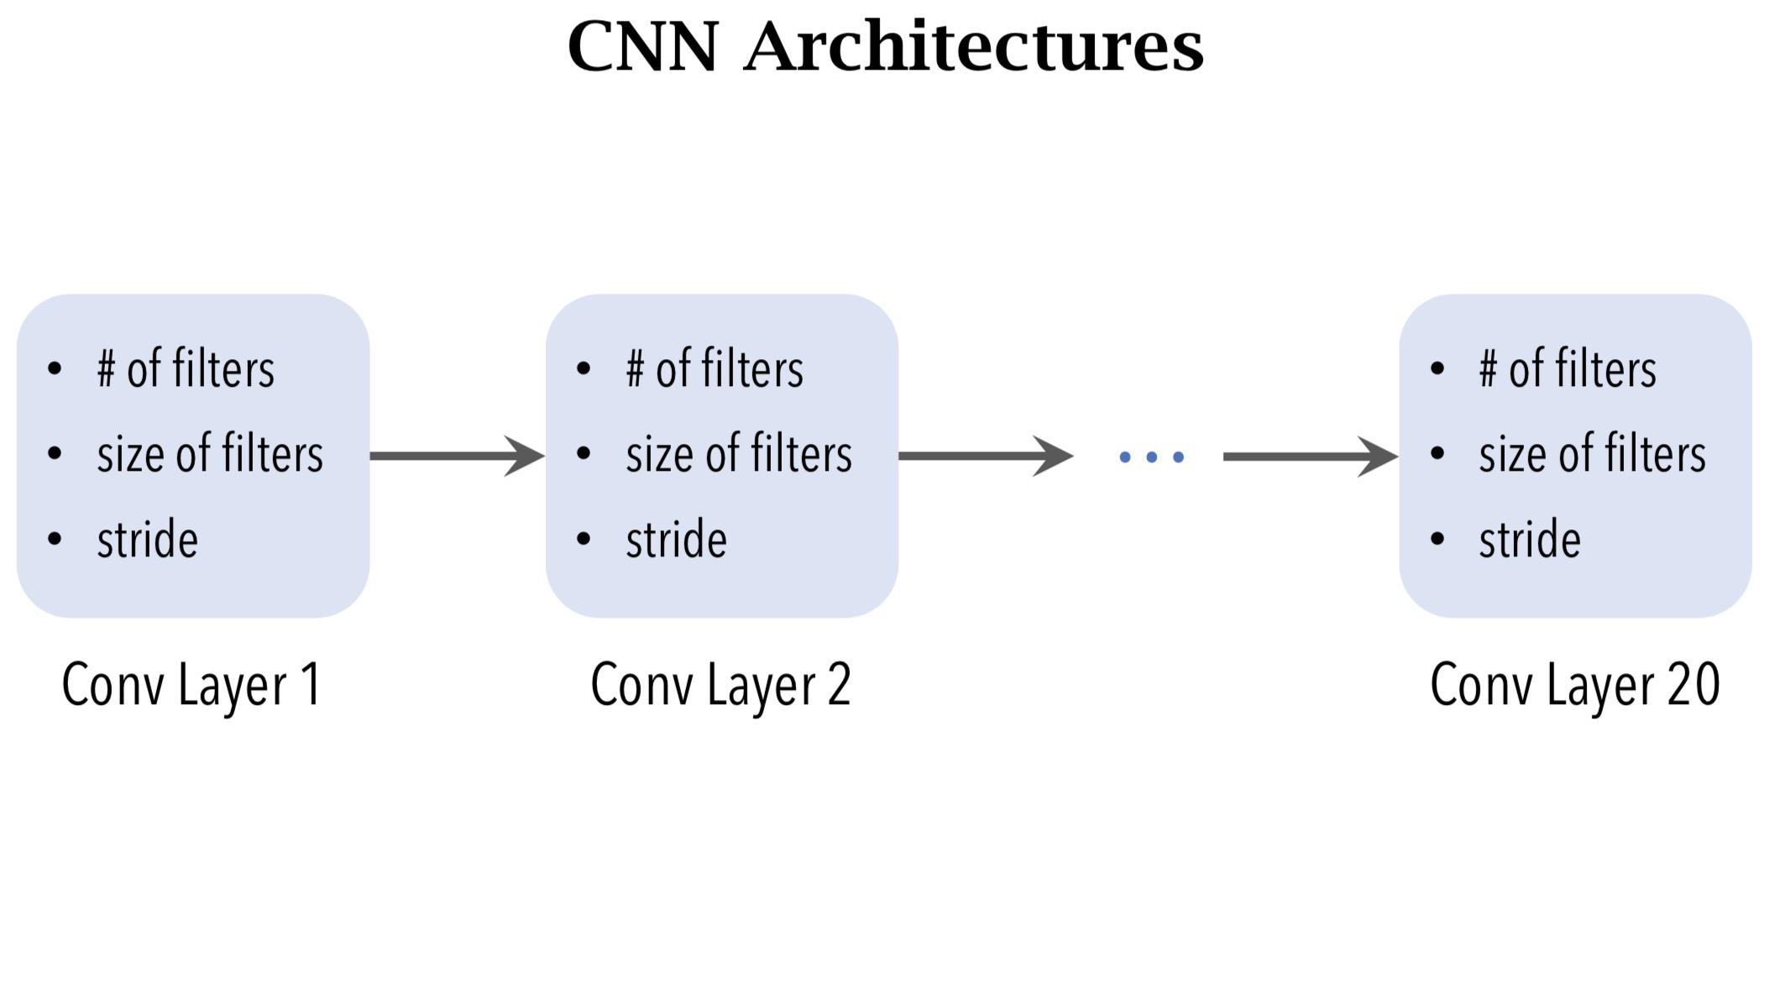
卷积层和全连接层的数量
每个CONV中核的数量、大小、步长
每个全连接层的宽度
目前的resnet, mobilenet都是人工调超参数

Slide 4
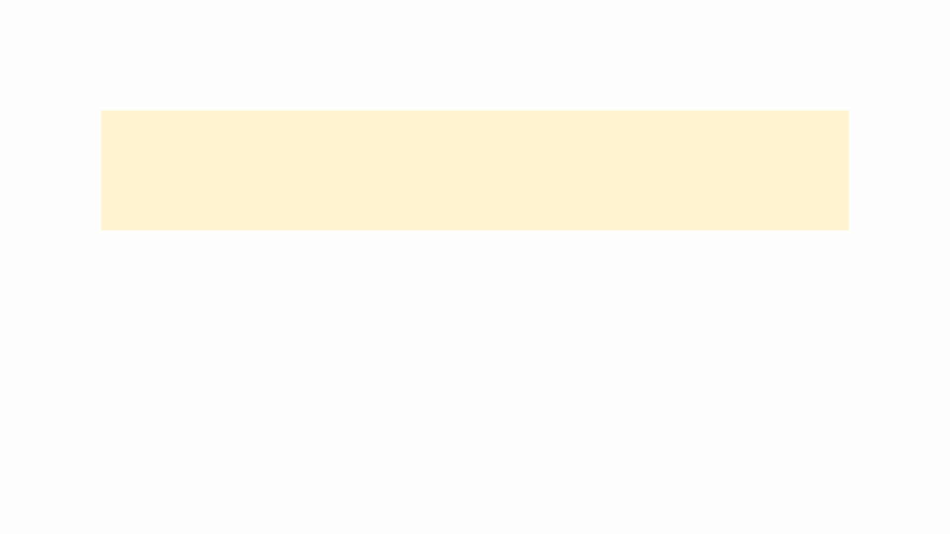
Neural Architecture Search (NAS)
NAS定义：寻找最优验证准确率的神经网络结构，也可能是找最优效率
Definition: Neural Architecture Search (NAS).
Find the architecture that leads to the best validation accuracy
(or other metrics such as efficiency.)
• Example: ResNet has better accuracy than VGG.
• Example: MobileNet is more efficient than ResNet, although
MobileNet has lower accuracy.

Slide 5
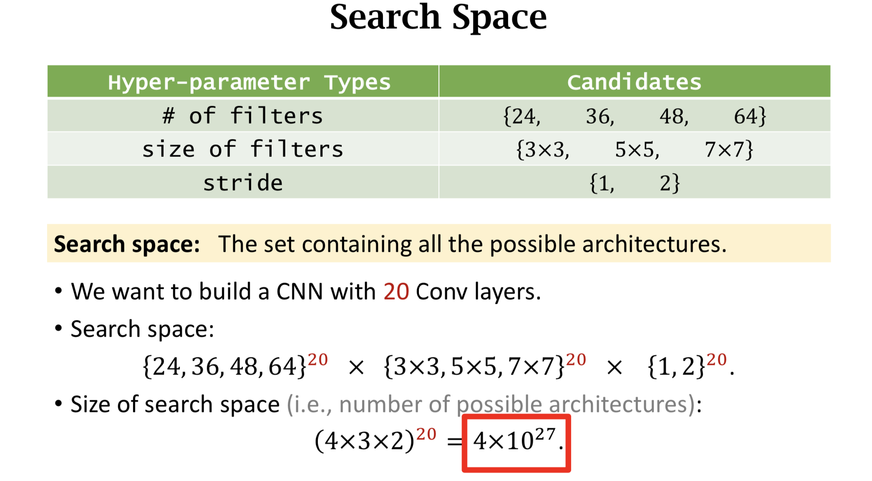
# of filters ∈ { 10, 11, 12, 13, ..., 98, 99, 100 }
搜索空间：包含所有可能的NN结构的集合，需要手动设置一些备选的参数选择减少空间大小，需要在搜索之前指定好搜索空间

Slide 6
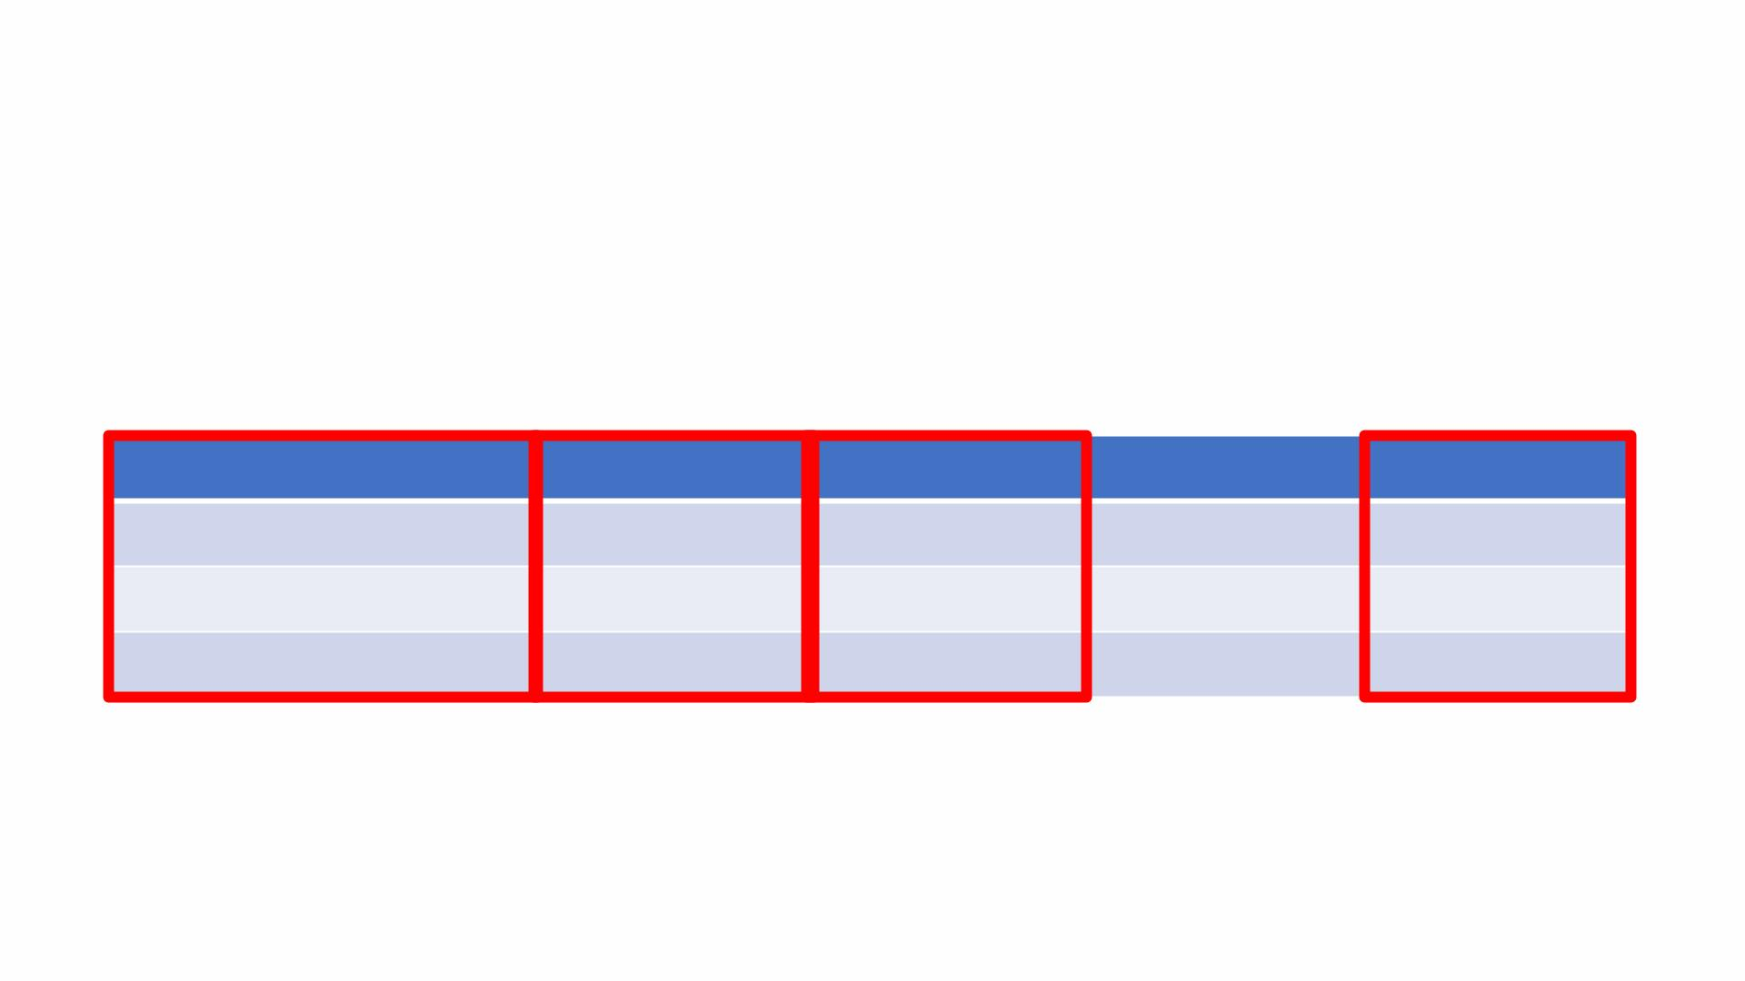
Outcome of NAS?
• For example, this is an outcome of NAS:
搜索结果：找到的最优的神经网络NN结构
Layer 1 Layer 2
⋯
Layer 20
# of filters
Size of filters
Stride
24
5×5
1
48
3×3
1
⋯
64
3×3
2
⋯
⋯

Slide 7
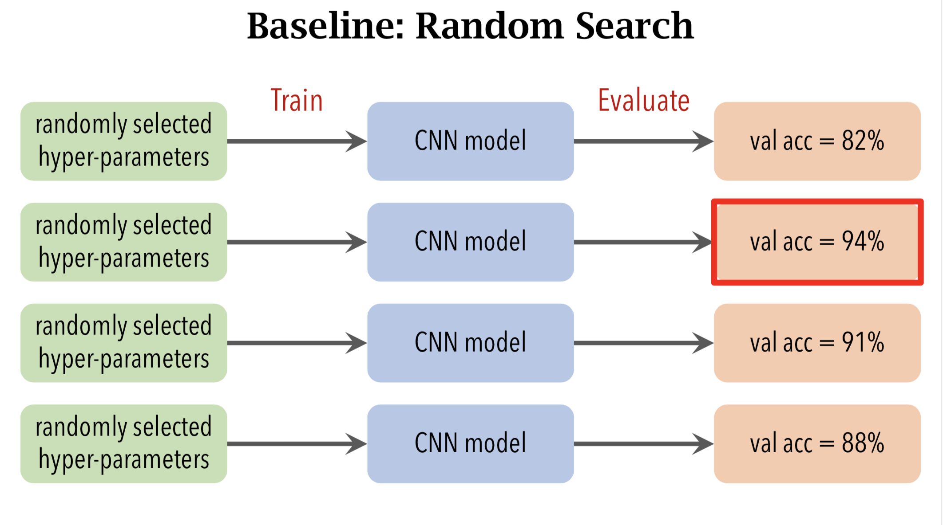
最简单的想法：随机搜索
cross validation交叉验证：重复多次，先随机均匀抽样一组超参数，然后训练模型，在验证集上进行预测计算准确率。选择acc最高的超参数

Slide 8
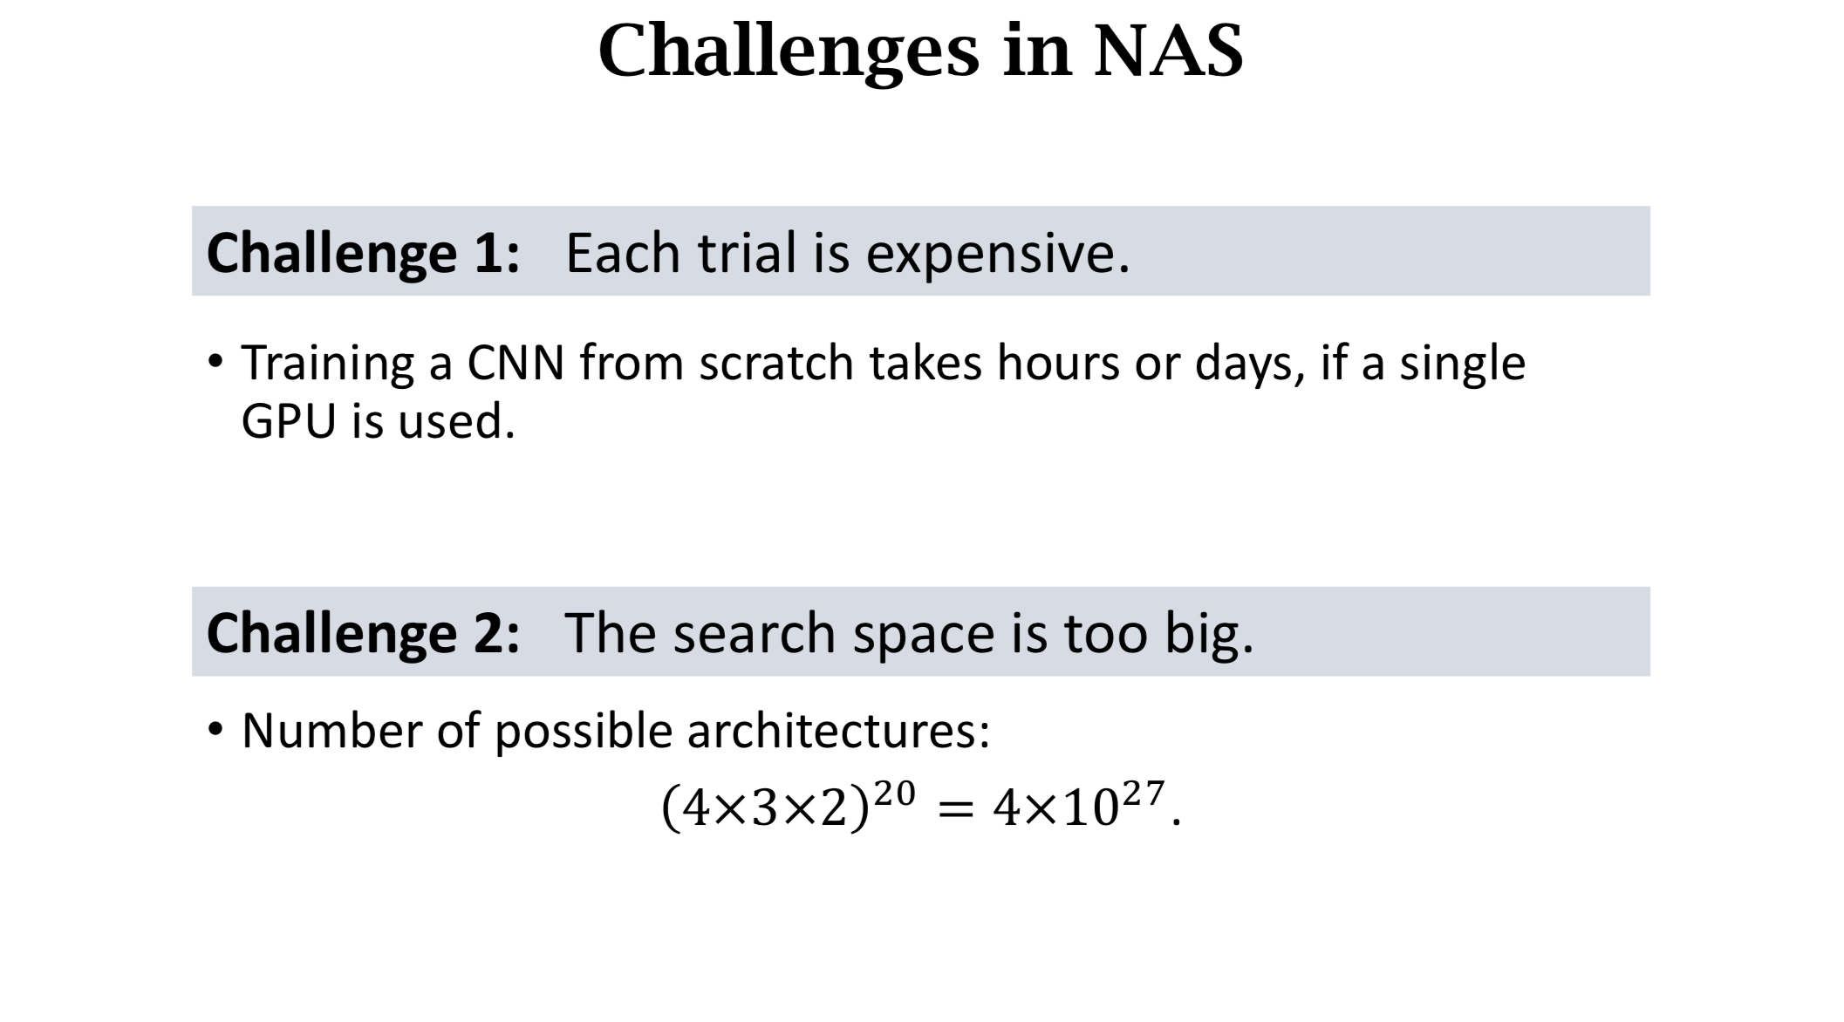
每次训练1个model要花很多时间，最多只能尝试几千或者几万的超参数组合
搜索空间大，尝试过的网络很少

Slide 9
NAS via RNN + RL
• Recurrent neural networks (RNNs).
• Policy-based reinforcement learning.
了解思想即可，目前没人使用，使用强化学习来训练RNN

Slide 10
RNN for Generating CNN Architectures
Reference:
• Zoph & Le. Neural architecture search with reinforcement learning. In ICLR, 2017.

Slide 11
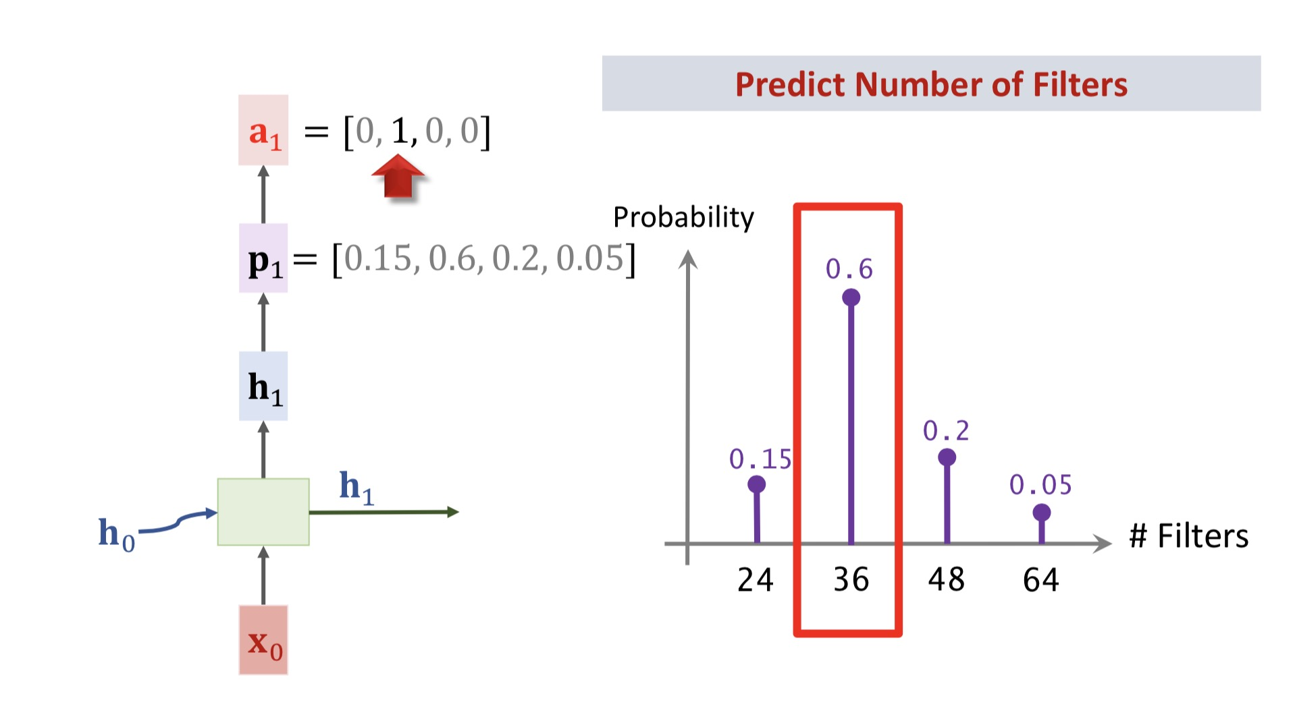
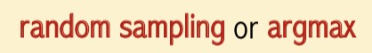
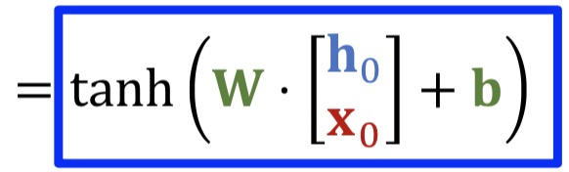
使用RNN来搜索生成CNN
假设选最大概率的，这里的选择向量为a1，代表选中第2个核个数36
P1对应每种选择的概率，以P1概率来抽样或者
选最大概率的值
每步用不同的softmax分类器：
多个全连接层+
1个softmax激活层
RNN输出
RNN 初始状态，通常为全0向量
随机向量
不是正态、均匀抽样，复杂生成
每步都有不同的任务，比如第一步预测第一个CONV的核个数
Notes:
H0是初始

Slide 12
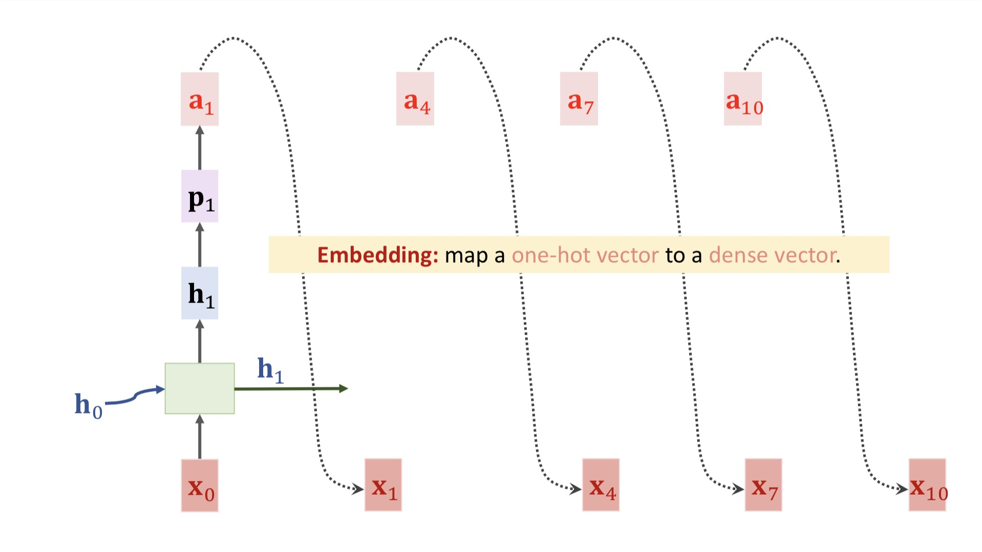
a1,a4,a7,a10都是预测卷积核个数，可以用同一个embedding
把a1映射到稠密向量：
a1 与参数矩阵相乘，
参数矩阵随机初始化，
从训练data学习。
相同任务可以重复使用参数
Embedding结果

Slide 13
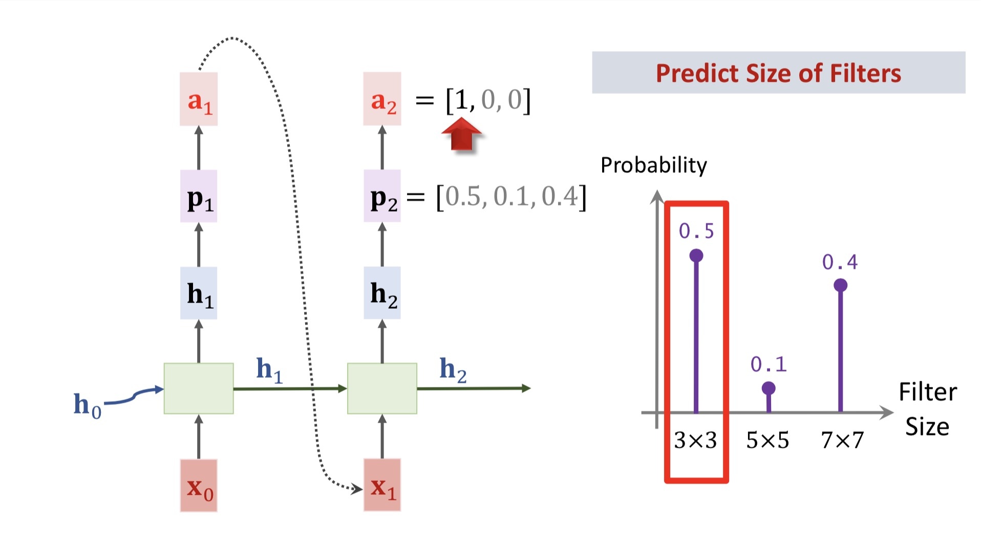
# of filters
size of filters
选中第1种方案
softmax分类器：任务是决定核大小，输出维度也不同，每次用新的分类器
同样对a2做embedding得到x2, 维度与x1相同，因为RNN要求输入x维度一样

Slide 14
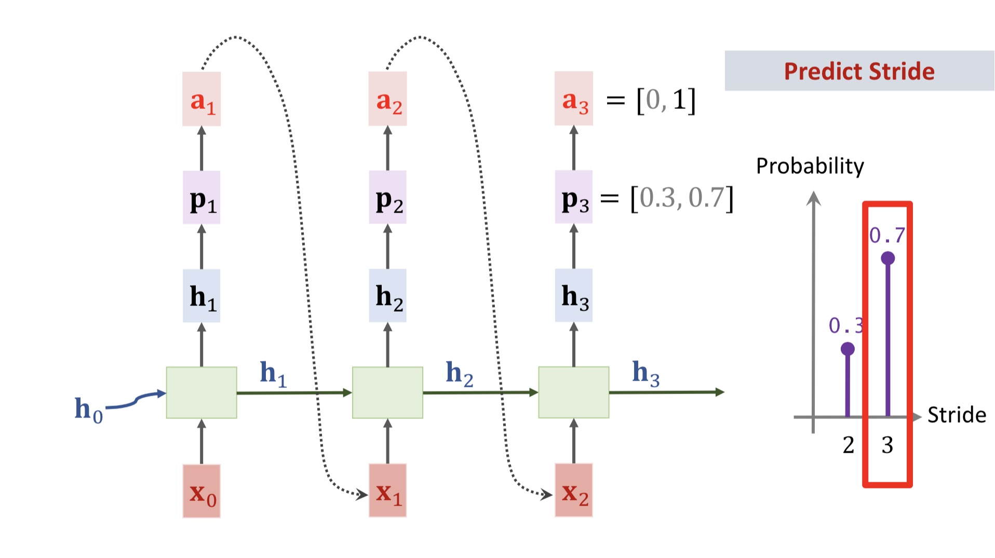
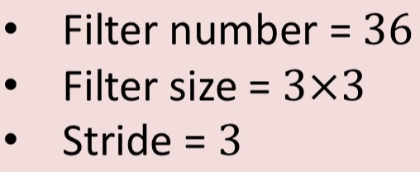
# of filters
size of filters
Stride
同理预测步长，选中第2种方案

Slide 15
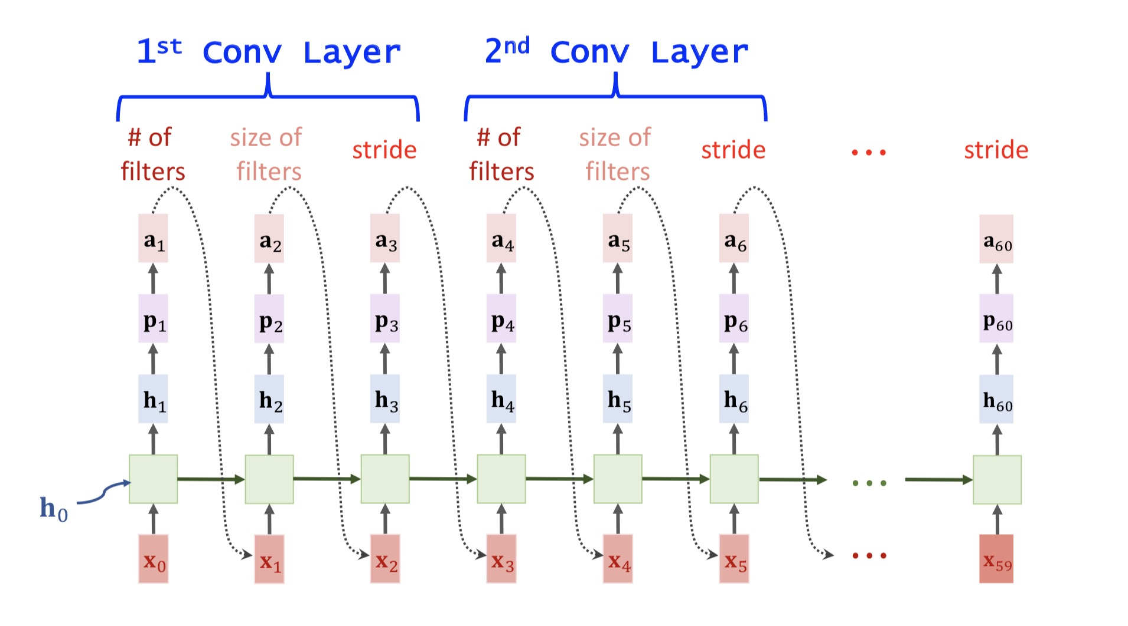
RNN运行60步，对20层CONV的结构进行预测，
最终结果即搜索得到的CNN

Slide 16
Training Controller RNN
之前设计的RNN称为控制器

Slide 17
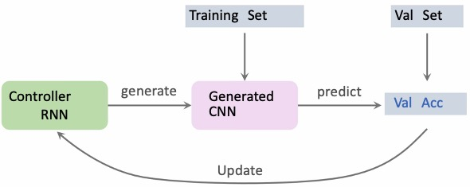
How to train the controller RNN?
控制器输出CNN的超参数
• The controller RNN outputs the hyper-parameters of a CNN.
• With the hyper-parameters at hand, instantiate a CNN.
• Train the CNN on a dataset, e.g., CIFAR-10, ImageNet, etc.
• Compute validation accuracy on a held-out dataset.
• Validation accuracy is the supervision for training the controller RNN.
得到超参数后就能构建CNN
在data上训练CNN，data影响网络大小
获得CNN的验证集准确率
根据准确率更新RNN的参数，
目标是acc准确率最大

Slide 18
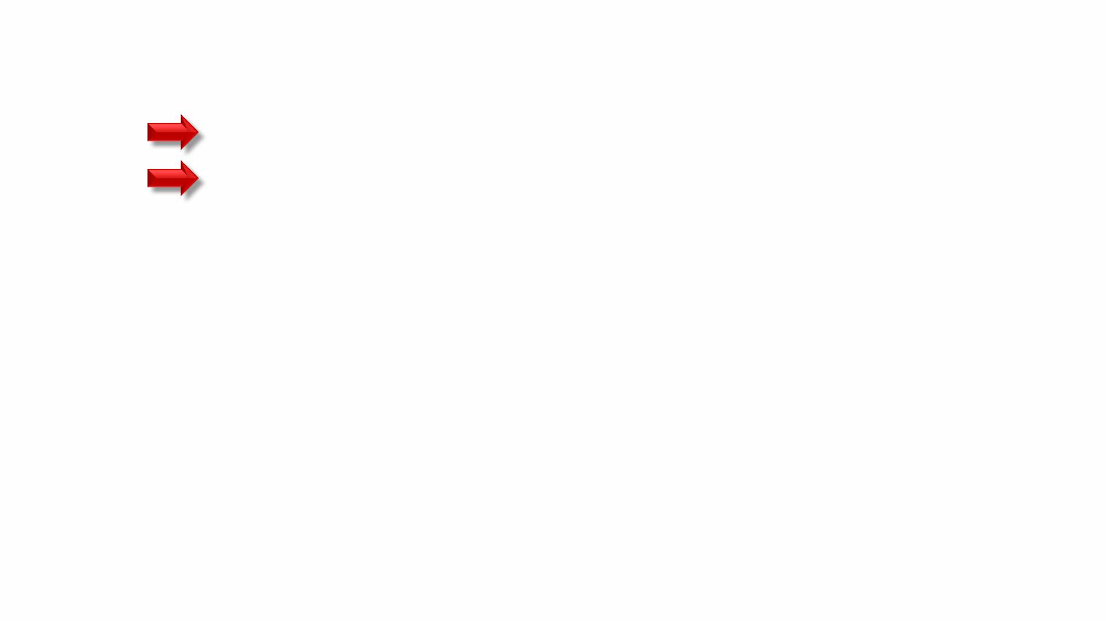
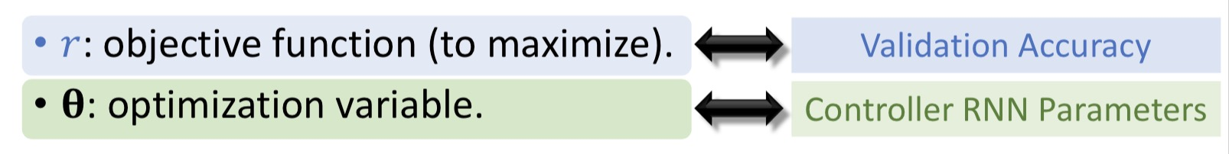
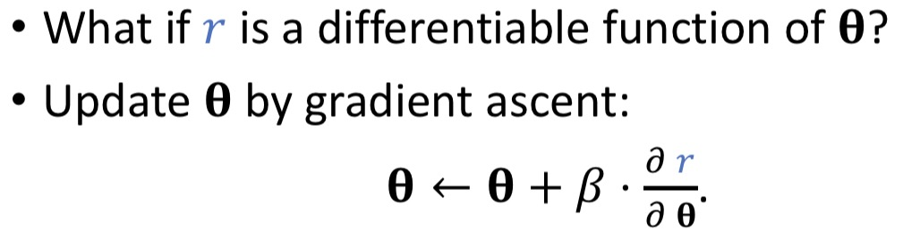
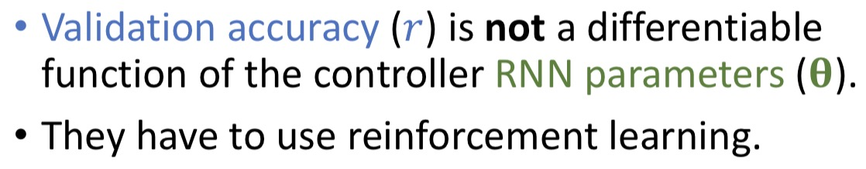
Challenges
最大化目标函数：验证acc
优化参数：控制器RNN参数
可微函数：做梯度上升
不可微，无法写出函数
无法用反向传播来更新RNN参数。强化学习不要求目标函数可微，
但计算代价很大

Slide 19
Reinforcement Learning
目标：改进控制器，使得acc不断提高
• Objective: Improve the controller RNN so that validation accuracies improve over time.
• Rewards: validation accuracies.
奖励：验证准确率
• Policy function: the controller RNN.
策略函数：控制器RNN
• Improve the policy function by policy gradient ascent.
用策略梯度上升来更新策略函数

Slide 20
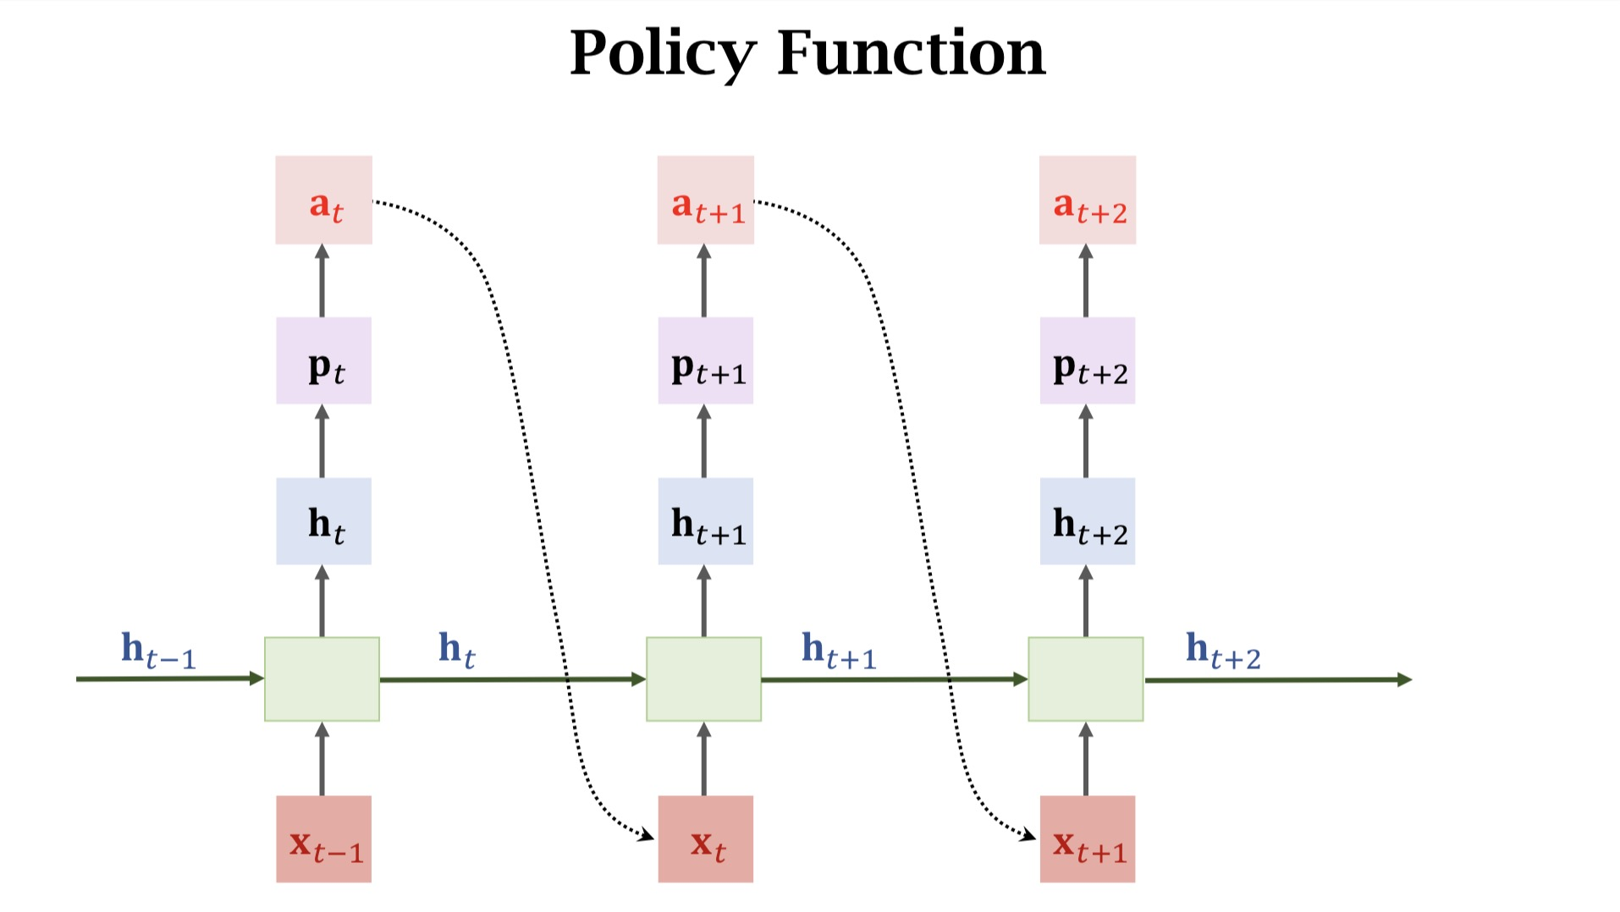

Slide 21
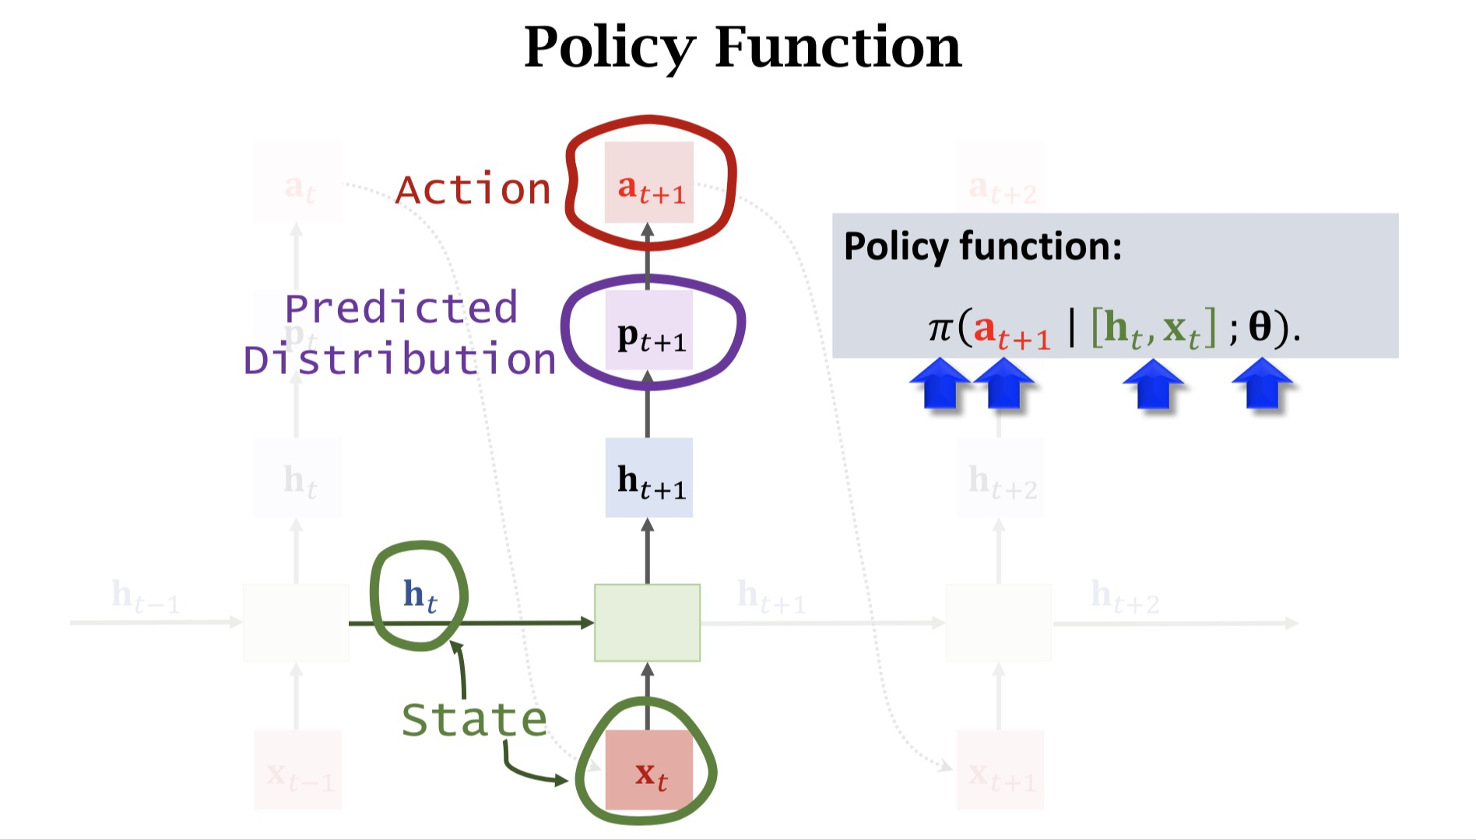
策略函数：
0~1之间的概率值
离散动作
状态
循环层和全连接层的参数：强化学习的目的是学习这个参数
在第t步，把（ht,xt）二元组看作强化学习的状态，
Pt+1看作策略函数输出的预测分布，at+1是根据Pt+1抽样得到的，看作强化学习的动作

Slide 22
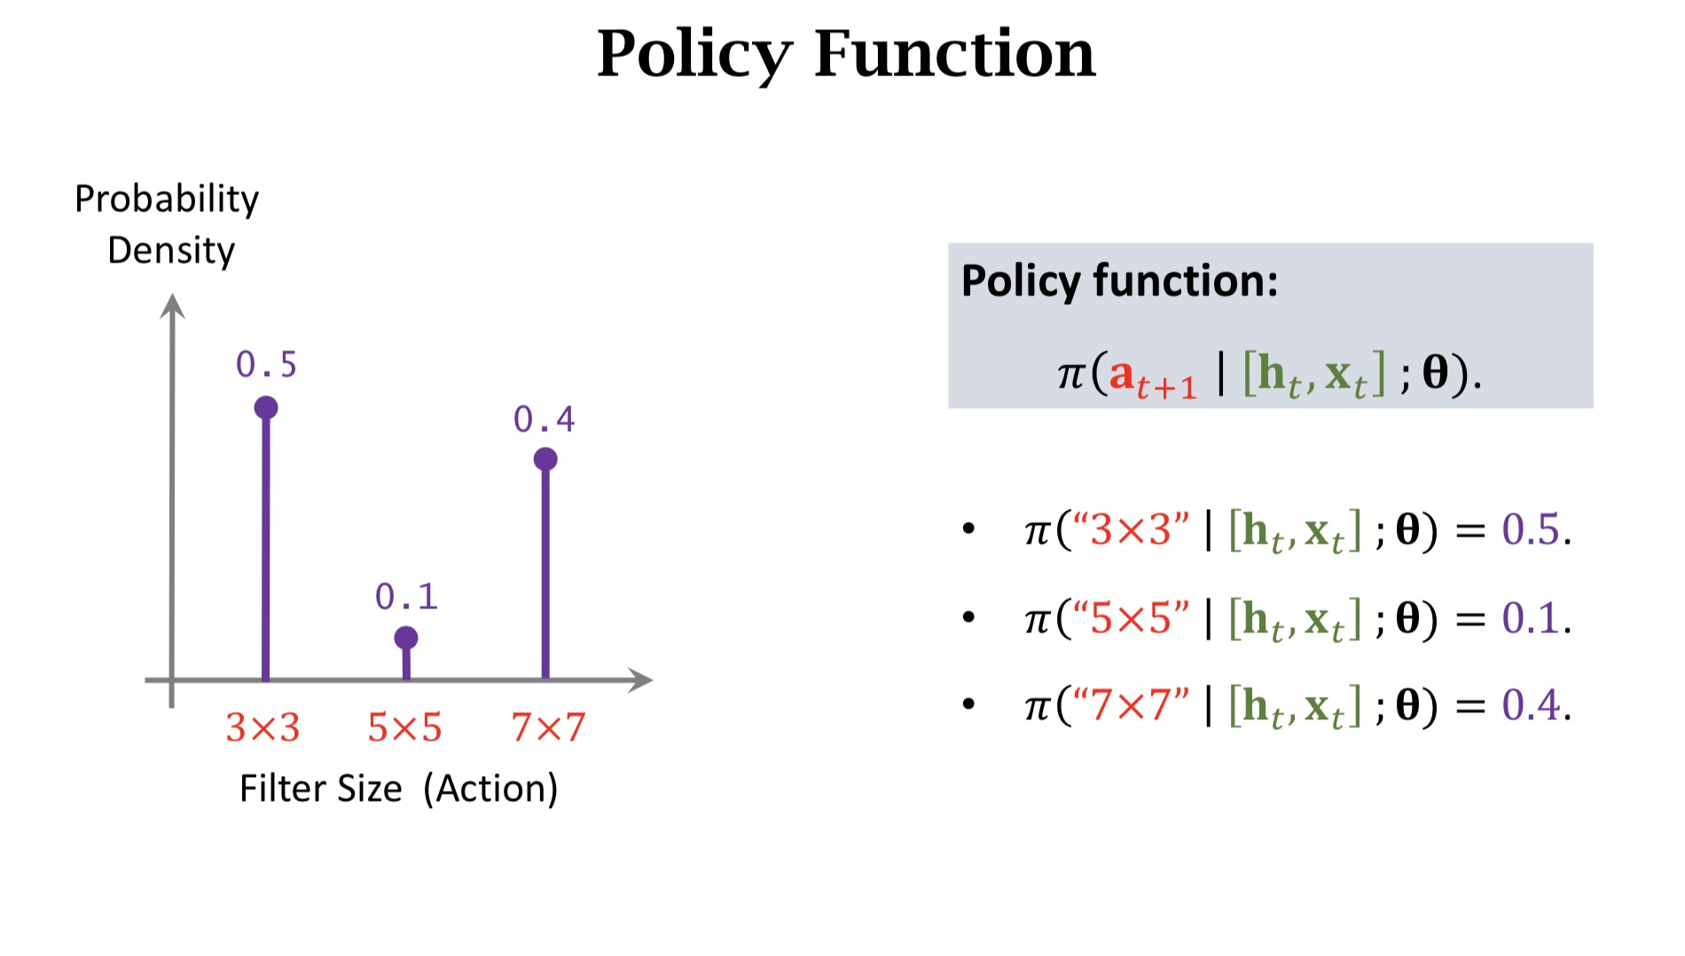
策略函数：控制器RNN输出每种动作的概率值
当前任务：决定卷积核大小

Slide 23
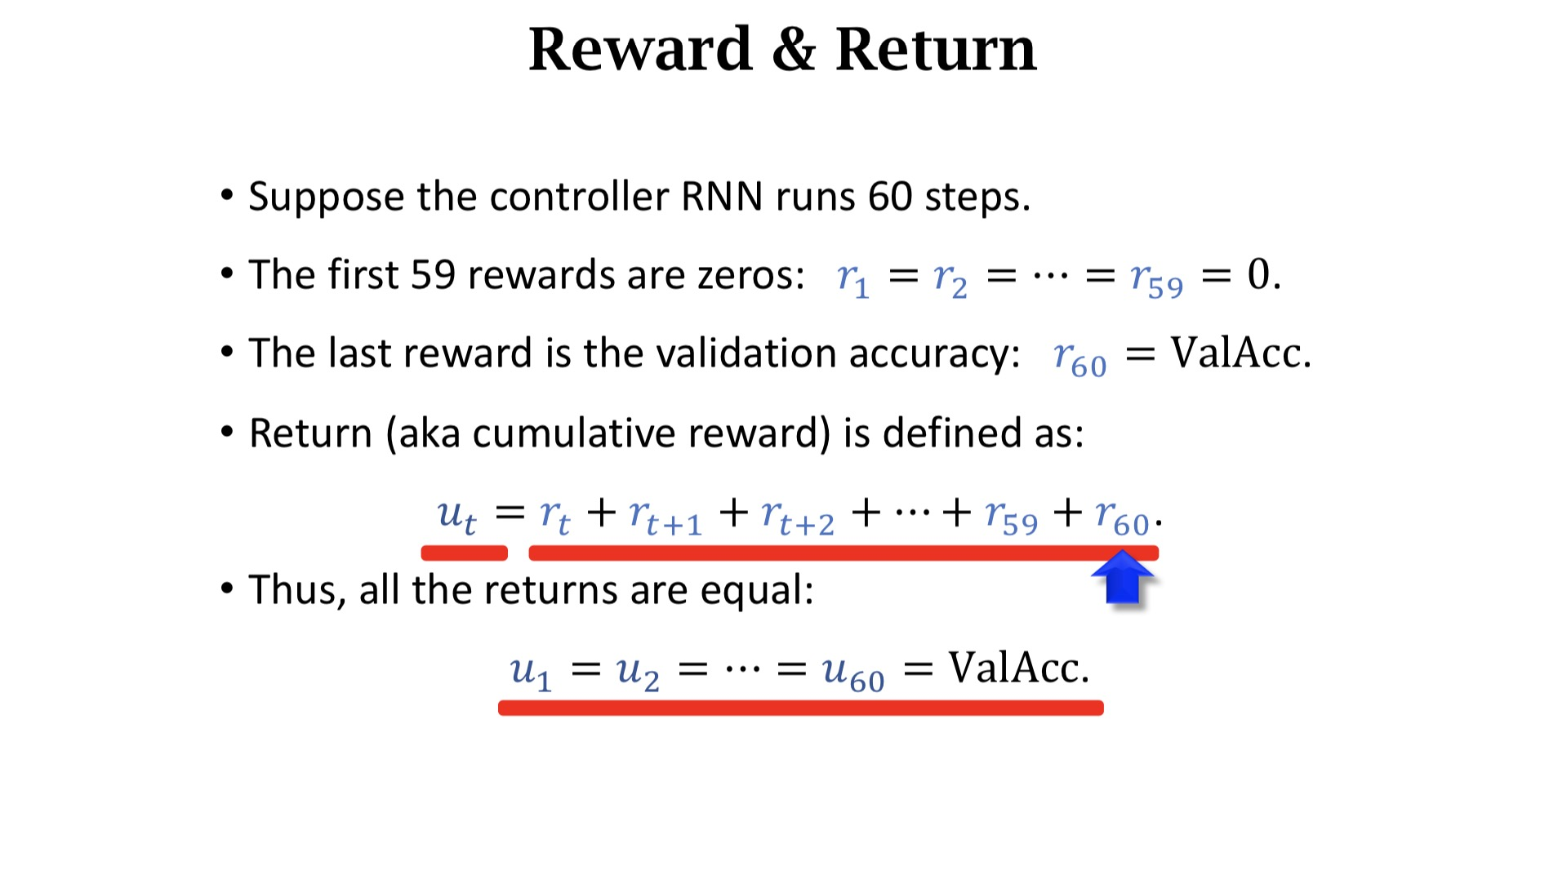
前59步观察不到验证acc，所以奖励=0
最后1步：准确率为奖励值
回报ut：从t时刻开始所有奖励的加和
所有的回报都=准确率

Slide 24
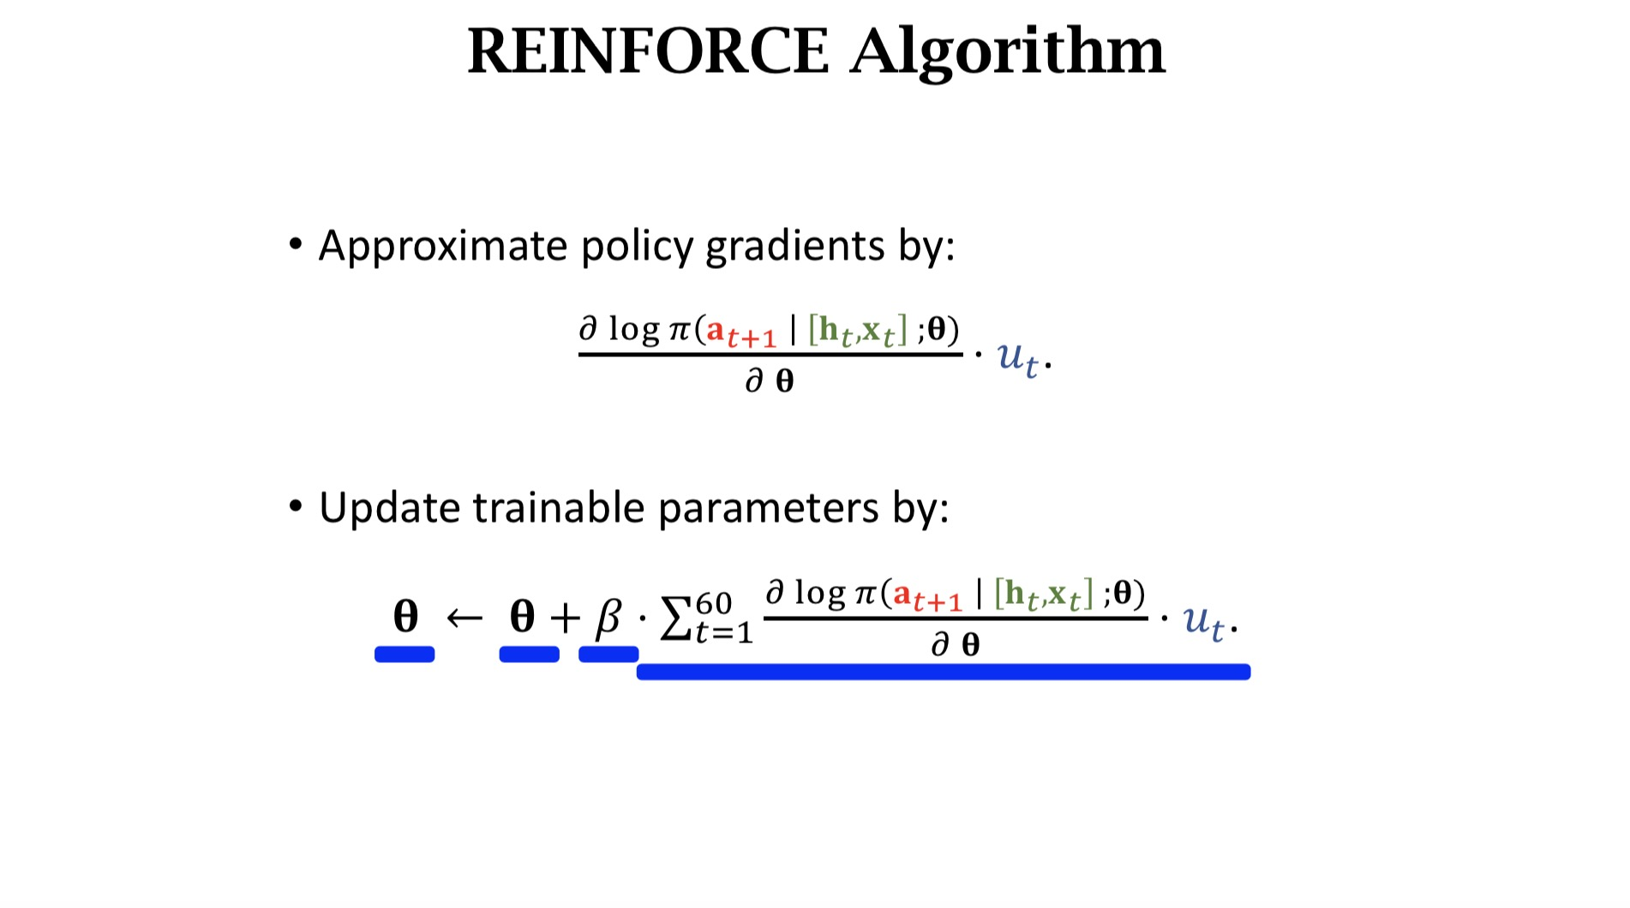
计算近似策略梯度：
第t时刻的梯度只用到回报ut
可计算共60个梯度
用策略梯度上升来更新策略函数π中的参数θ
β是超参数，需要手动调

Slide 25
Recap
• Run the controller RNN to generate the hyper-parameters of
the 20 convolutional layers.
使用控制器生成20层CNN的超参数
• Instantiate a CNN, train the CNN, and then obtain a validation
accuracy (to be used as a reward.)
搭建CNN，训练，计算准确率作为奖励
• REINFORCE algorithm uses the reward to update the policy
function (i.e., the controller RNN.)
使用算法训练控制器RNN，使用奖励更新策略函数
• Repeat this process thousands of times.
重复多次，直到最大化准确率

Slide 26
NAS is expensive!
• To update the controller RNN once, we need to train a CNN
from scratch. (Once is already expensive.)
每次都要重新训练CNN，代价高
• 10,000+ updates to train the RNN well --》Train 10,000+ CNNs
from scratch. (Extremely expensive!)
训练控制器需要多次CNN训练，代价很高
• The controller RNN itself has tuning hyper-parameters.
• E.g., # of layers, size of filters, size of strides etc.
• Hyper-parameter tuning will make the overall time cost many times
higher!
对RNN本身也要调参，从头到尾训练RNN才行，所以代价更高

Slide 27
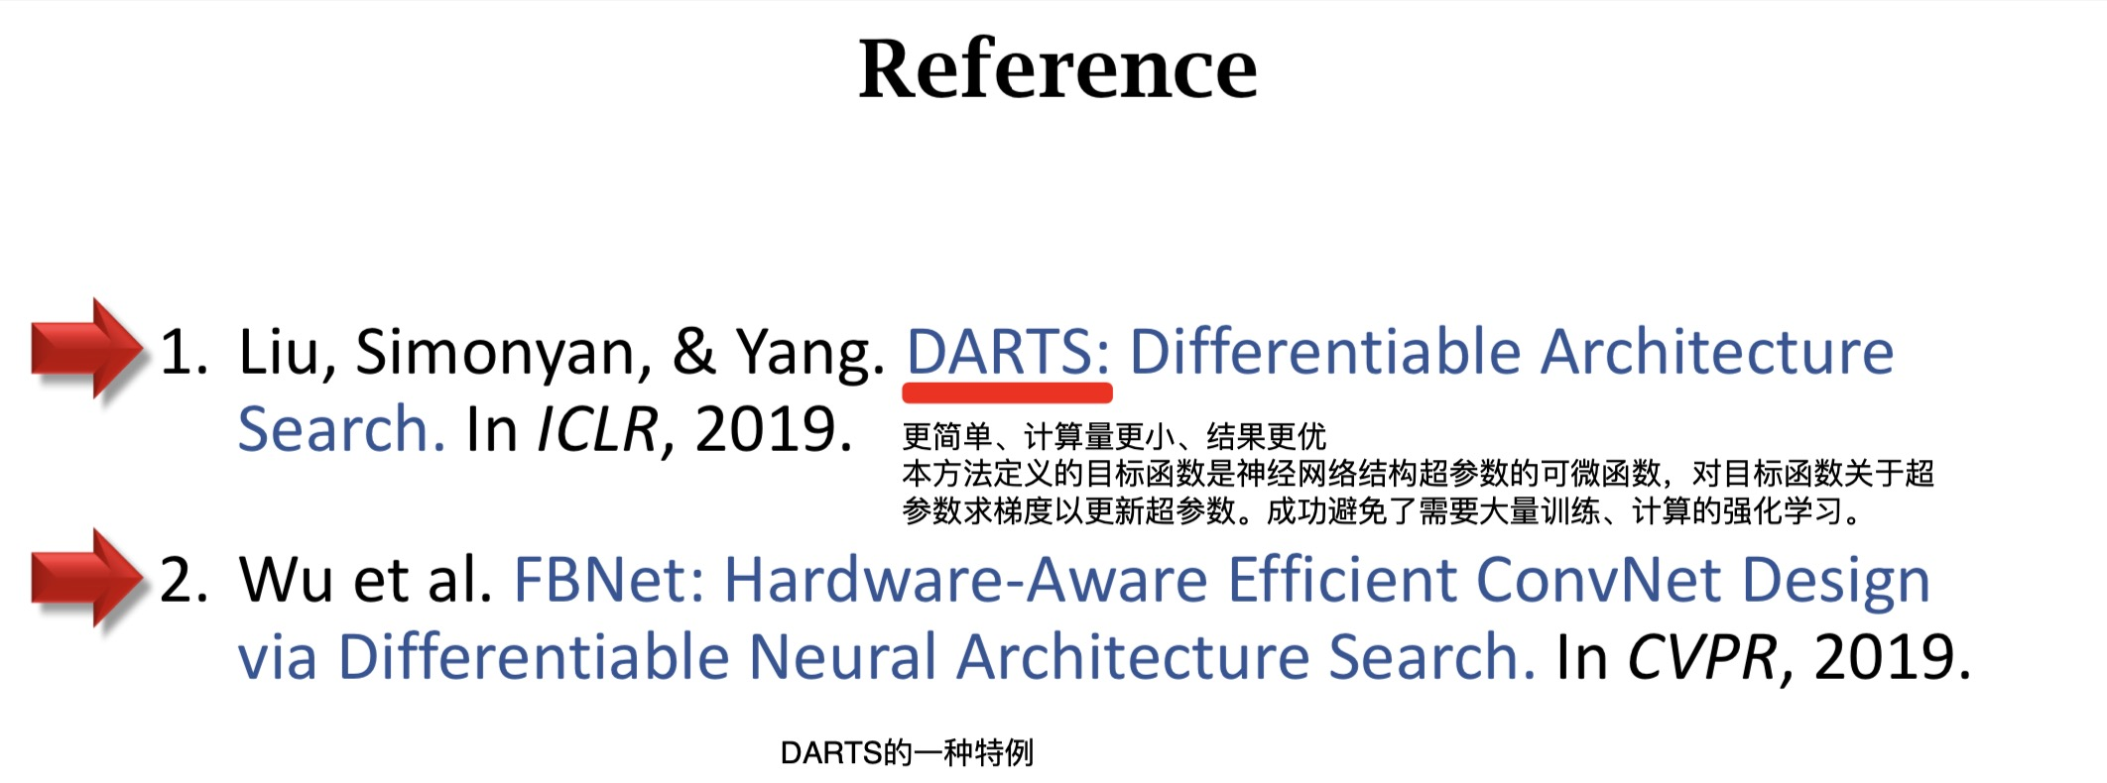
Differentiable NAS

Slide 28
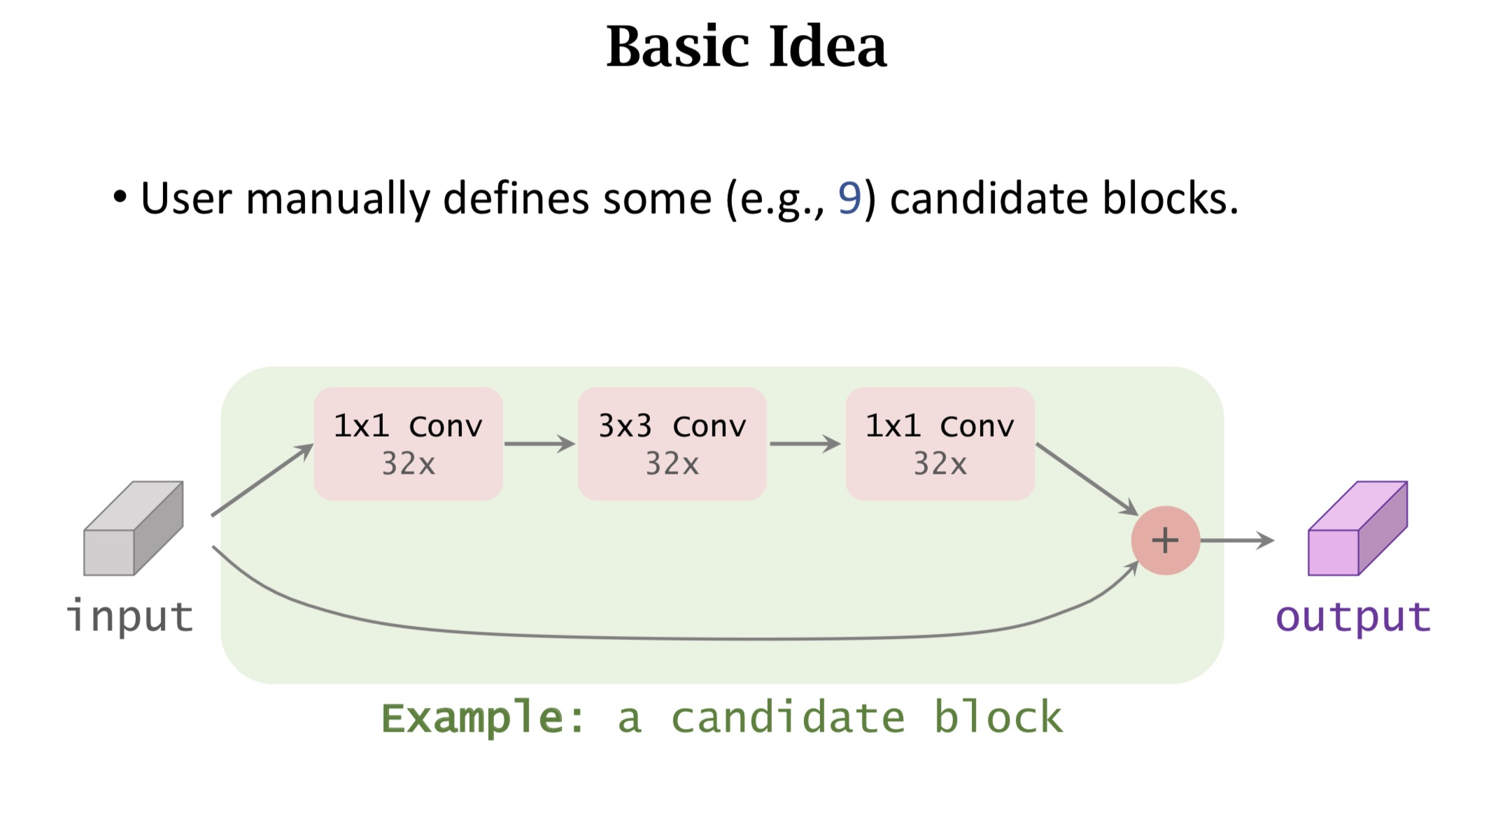
用户人工定义一些候选模块，比如9个，模块越多速度越慢
每个blok由多个卷积层或者其他种类的神经网络层组成
输入与输出维度相同，可以用skip connection 把输入与输出加起来，作为block的最终输出

Slide 29
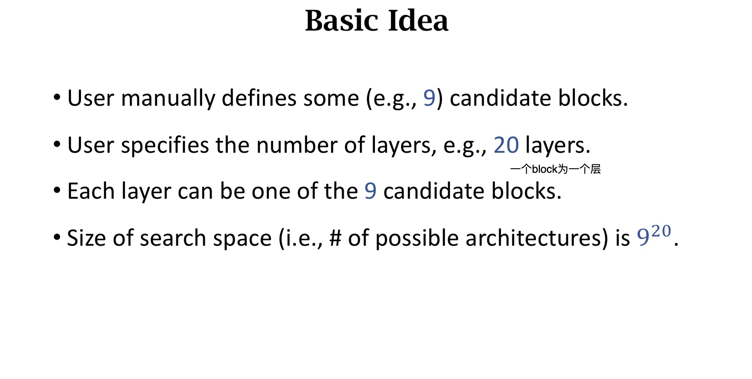
每一层有9种模块选择，共20层

Slide 30
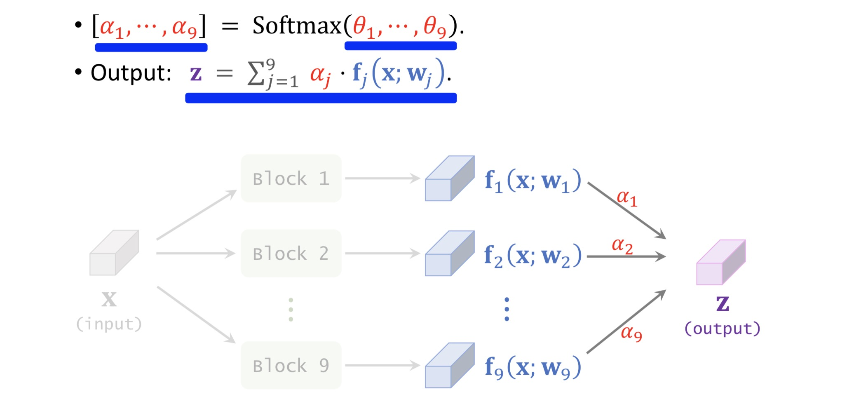
Super-net：寻找最优的神经网络结构
以 one Layer of Super-net为例
对参数θ求softmax
神经网络结构超参数目标：
学习最优的Alpha
9个候选模块并联，处理输入张量X，得到9个输出张量f，w代表每个模块的参数，加权的权重为α，之和为1

Slide 31
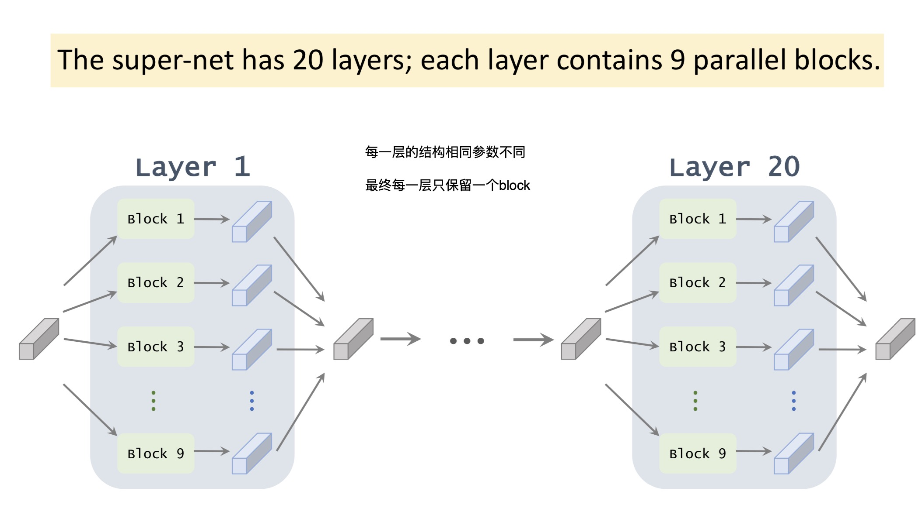
每层有9个模块并联，共20层，每层的参数不一样，20层之后可能有全连接、pooling层（用户手动调）

Slide 32
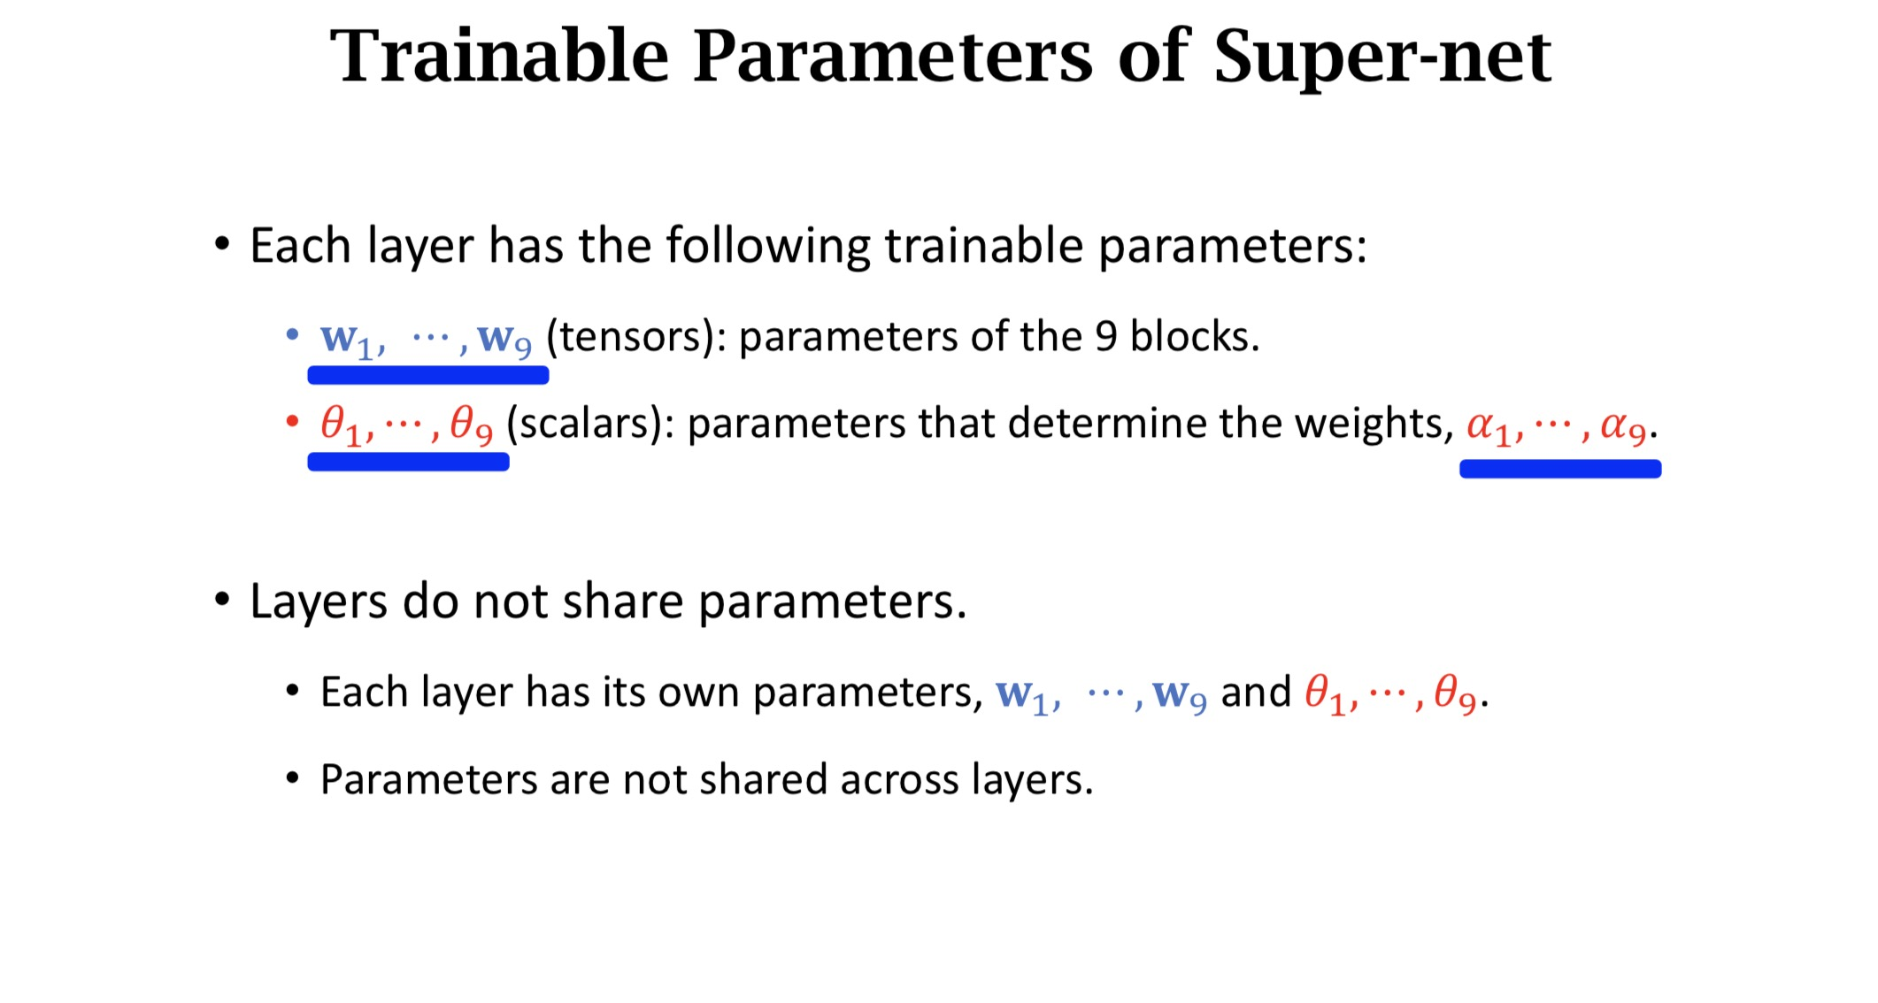
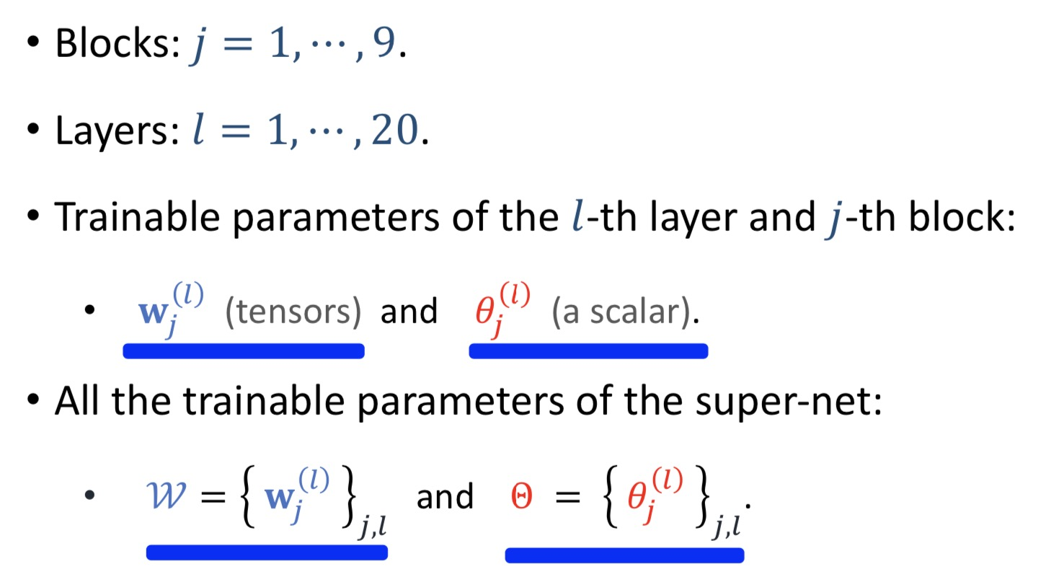
研究一层：9个模块有各自的参数w
决定模块权重α 的参数为 θ
每层之间不共享参数
用上下标来表示参数张量W和标量θ

Slide 33
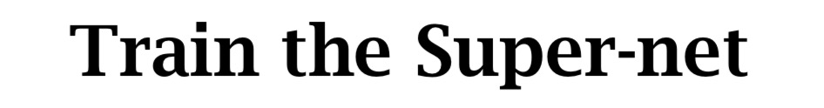
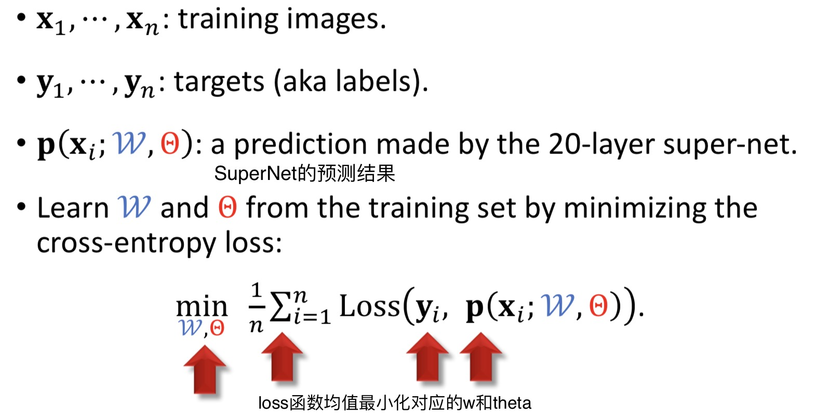
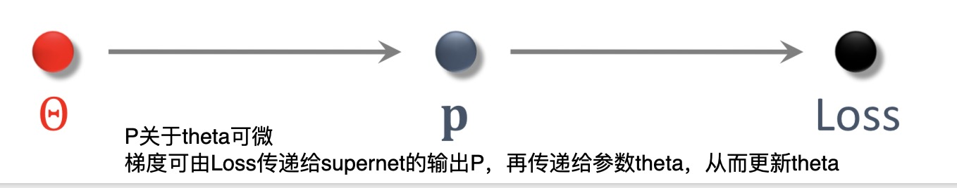
P: 经过20层super-net得到的预测结果，期望接近于真实标签y
W，θ是super-net的参数
目标函数：共n个样本的损失值之和求均值，关于W，θ求最小化交叉熵
目标函数Loss关于参数θ可微：
做反向传播，求损失函数Loss关于θ的梯度，用梯度来更新参数θ ，从而学习出参数θ
对θ 做softmax变换即可求出模型权重α，从而确定选用哪一个模块。
参数θ影响super-net输出p
进而影响Loss

Slide 34
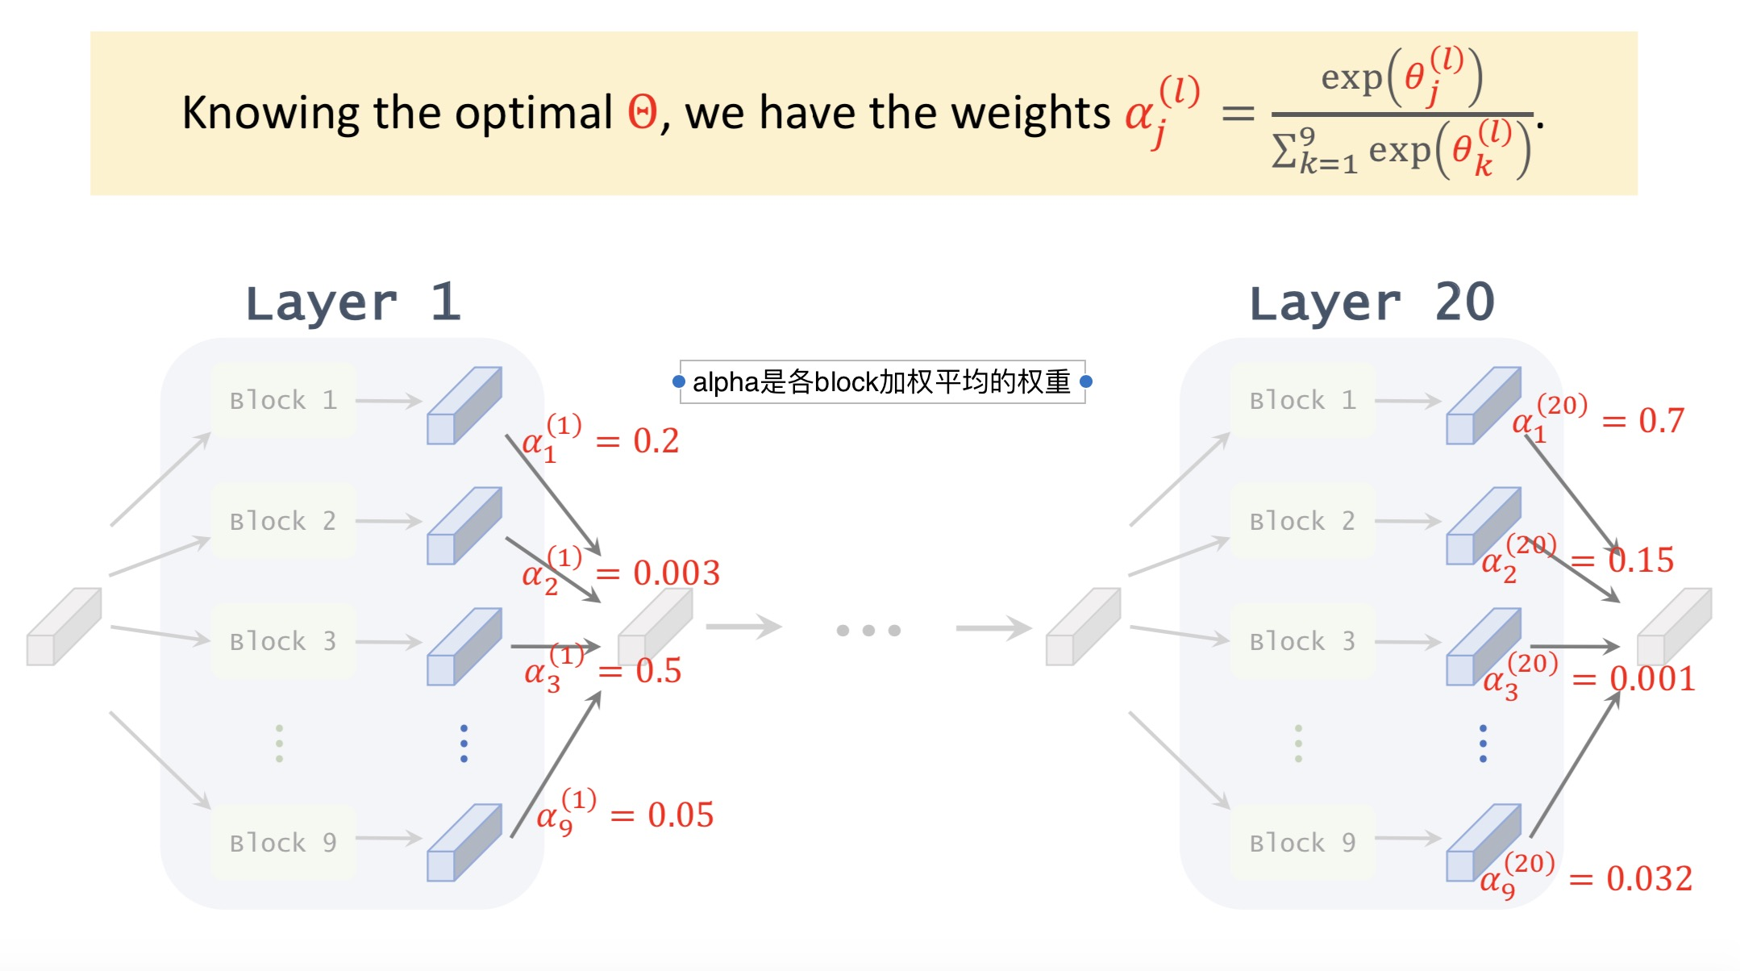
对θ 做softmax变换即可求出第ℓ层第j个模块的模型权重α，
从而确定每层选用哪一个模块。

Slide 35
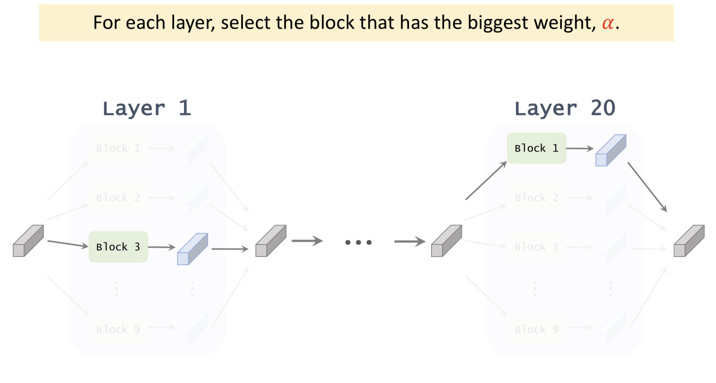
每层选最大的 α，即从图中选择了最重要的路径，搜索出了神经网络结构

Slide 36
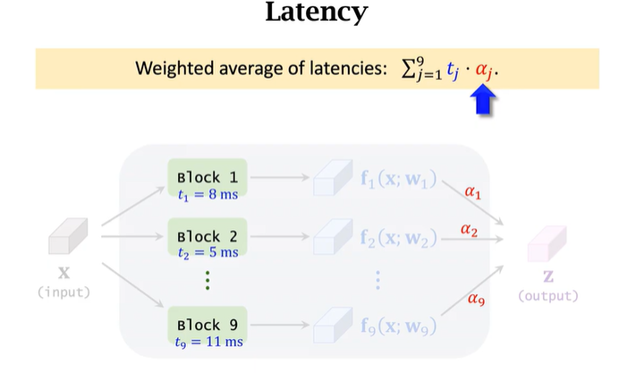
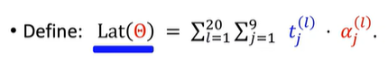
计算高效设计
假设每个模块block的预测时间平均值为latency，在super-net的目标函数中考虑latency
把预测时间latency加权到权重上，代表这一层的latency期望。平衡准确率和计算耗时
整个super-net结构的总耗时

Slide 37
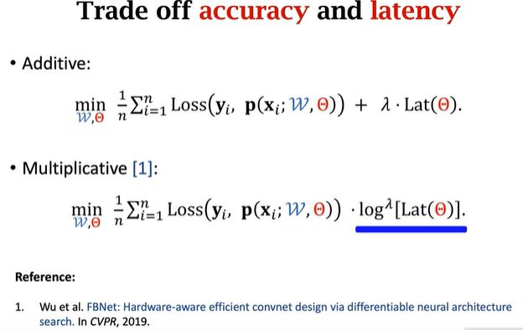
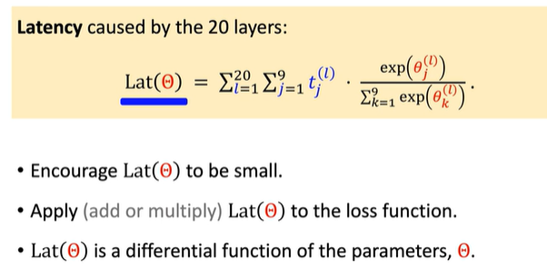
计算高效设计
最小化整个super-net结构的总耗时，只与参数θ有关，与原损失函数 相加或相乘，λ 是超参数
这种损失函数能hardware-awareness，可以适用GPU/手机等设备

Slide 38
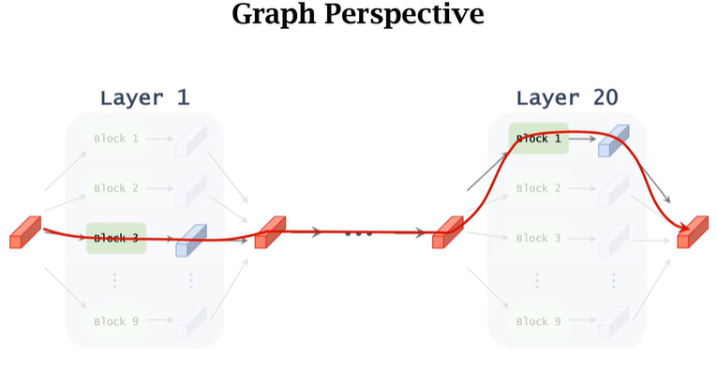
目标函数Loss是super-net预测结果p的函数，p又是参数θ的可微函数
因此可以求梯度，不断更新θ，找到最优θ
对θ求softmax即得到每层每个模块的选择概率α，从而确定神经网络结构

Slide 39
Q：多源non-IID 数据的隐私计算（多源non-IID数据+神经网络架构搜索+MPC）问题阐述。
众所周知，神经网络在处理和分析数据方面表现优异，且大数据时代的迅猛发展促进深度学习、强化学习机分布式学习等理论和技术取得突破性进展。基于MPC的单源数据机器学习框架的应用已经比较成熟，相继提出可支持线性回归模型、逻辑回归模型和神经网络模型（CNN、DNN等）的框架，其在如SecureNN、SecureML、Chameleon和MiniONN等。
每个人、每台智能终端都在不断地产生数据。但数据的真正价值不在于数据量的多少, 而是如何使数据充分发挥作用，即流动起来的数据才有价值。数据的流动涉及多源数据的“计算”, 多源数据“计算”才能使数据利用最大化, 进而实现数据价值。隐私计算是一种由两个或多个参与方联合计算的技术和系统，参与方在不泄露各自数据的前提下通过协作对他们的数据进行联合机器学习和联合分析。隐私计算的参与方既可以是同一机构的不同部门，也可以是不同的机构。在隐私计算框架下，参与方的数据不出本地，在保护数据安全的同时实现多源数据跨域合作，可以破解数据保护与融合应用难题。因此可通过隐私计算在不泄漏各参与方数据的前提下对多源数据进行联合分析。借助密码学理论，使用隐私保护计算领域中一系列算法和协议，例如安全多方计算(MPC)，可实现多源数据集成分析。
为有效利用多源异构数据资源，本文提出密态自适应集成学习方案，结合MPC等隐私保护技术、集成模型、模型自适应适配方法、神经网络架构搜索等技术，结合多服务域密态数据的同态特征设计自适应多级密态机器学习模型，构造广义多服务域与多级密态机器模型的隐私保护自适应技术，实现数据隐私与用户服务质量的自适应。

Slide 40
Q：对比（在所有数据上一起秘密训练模型）这一方法， 我们的方法（针对不同源数据，单独秘密训练模型，之后再调节、集成等）的可行性。
bagging和boosting模型集成都是针对同源数据集而言；Stacking是针对异质弱学习器，并行学习，并通过训练一个「元模型」将它们组合起来，根据不同弱模型的预测结果输出一个最终的预测结果。但这与我们的整体模型相冲突：NAS已经是针对各类数据的最优模型，集成只会损失精度？
明文和密文确实模型训练是有损失，设计不同的激活函数是否有优化效果？
以强化学习为例，可能使用上百个GPU训练搜索最优神经网络架构，结合多源数据，有这样的算力吗？
AR：
MPC +RNN？
MPC +DNAS？如何与秘密分享等结合？
若多源数据形式一样，也可放在一个模型里训练的话，怎样引入多模型集成概念？多源异构数据集成/融合？
不同用户
Highway
shortcut

